Slide 3

基础课03 等式性质与不等式性质
基础知识·诊断
考点聚焦·突破

Slide 4
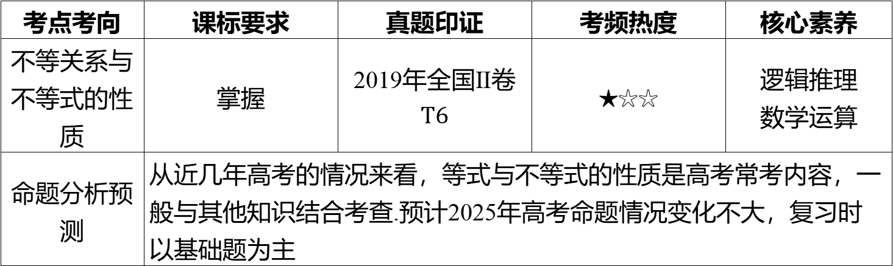
考点考向 | 课标要求 | 真题印证 | 考频热度 | 核心素养
不等关系与不等式的性质 | 掌握 | 2019年全国Ⅱ卷$T6$ | ★☆☆ | 逻辑推理 数学运算
命题分析预测 | 从近几年高考的情况来看，等式与不等式的性质是高考常考内容，一般与其他知识结合考查.预计2025年高考命题情况变化不大，复习时以基础题为主

Slide 5
基础知识·诊断

Slide 6

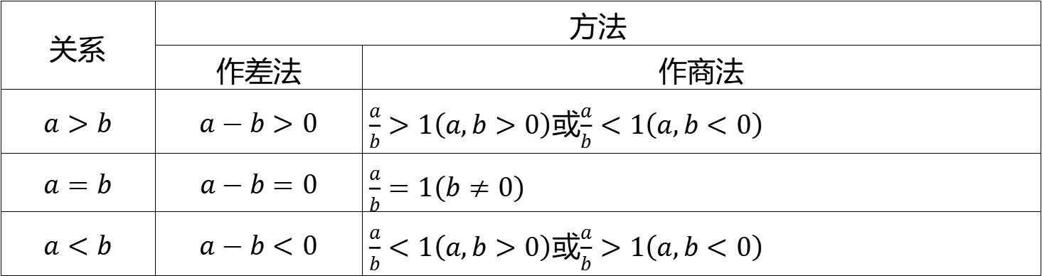
一、比较两个实数大小的方法
关系 | 方法
 | 作差法 | 作商法
$a>b$ | $a−b>0$ | $\frac{a}{b}>1\left(a,b>0\right)$或$\frac{a}{b}<1\left(a,b<0\right)$
$a=b$ | $a−b=0$ | $\frac{a}{b}=1\left(b≠0\right)$
$a<b$ | $a−b<0$ | $\frac{a}{b}<1\left(a,b>0\right)$或$\frac{a}{b}>1\left(a,b<0\right)$

Slide 7
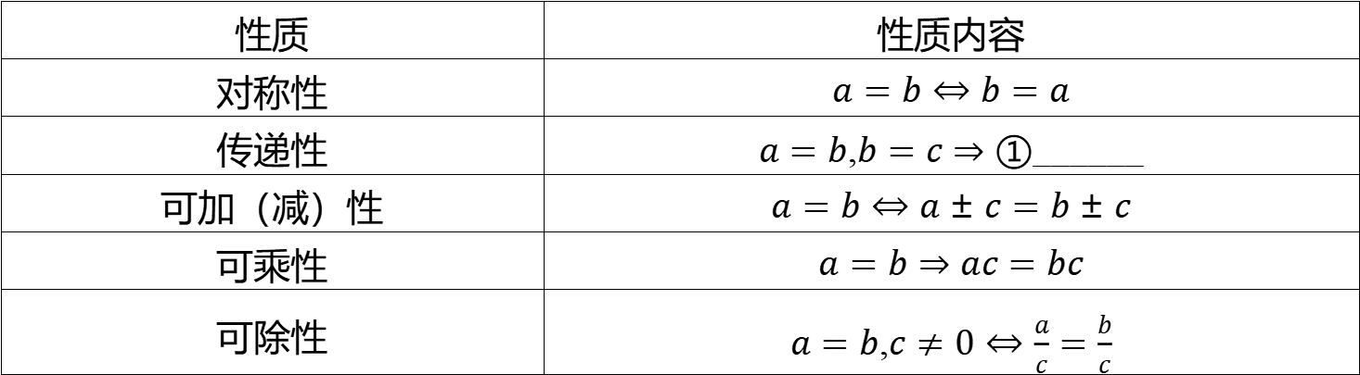

二、等式的性质
性质 | 性质内容
对称性 | $\left.a=b⇔b=a\right.$
传递性 | $a=b$,$\left.b=c⇒①\right.$ ______
可加（减）性 | $\left.a=b⇔a±c=b±c\right.$
可乘性 | $\left.a=b⇒ac=bc\right.$
可除性 | $a=b$,$\left.c≠0⇔\frac{a}{c}=\frac{b}{c}\right.$
$a=c$

Slide 8

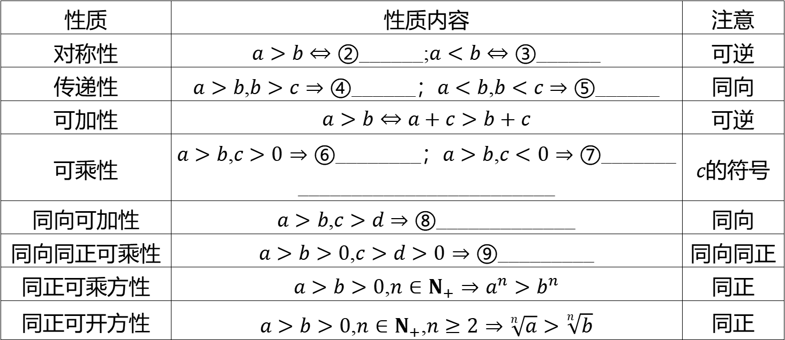






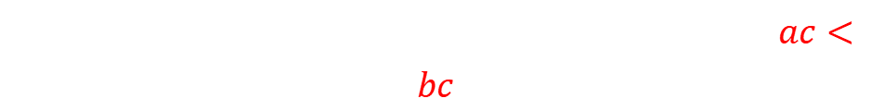
三、不等式的性质
性质 | 性质内容 | 注意
对称性 | $\left.a>b⇔②\right.$______;$\left.a<b⇔③\right.$ ______ | 可逆
传递性 | $a>b$,$\left.b>c⇒④\right.$______；$a<b$,$\left.b<c⇒⑤\right.$ ______ | 同向
可加性 | $\left.a>b⇔a+c>b+c\right.$ | 可逆
可乘性 | $a>b$,$\left.c>0⇒⑥\right.$________；$a>b$,$\left.c<0⇒⑦\right.$ _______________________________ | $c$ 的符号
同向可加性 | $a>b$,$\left.c>d⇒⑧\right.$ _____________ | 同向
同向同正可乘性 | $a>b>0$,$\left.c>d>0⇒⑨\right.$ _________ | 同向同正
同正可乘方性 | $a>b>0$,$\left.n∈N_{+}⇒a^{n}>b^{n}\right.$ | 同正
同正可开方性 | $a>b>0$,$n∈N_{+}$,$\left.n≥2⇒\sqrt[n]{a}>\sqrt[n]{b}\right.$ | 同正
$b<a$
$b>a$
$a>c$
$a<c$
$ac<bc$
$ac>bc$
$a+c>b+d$
$ac>bd$

Slide 9

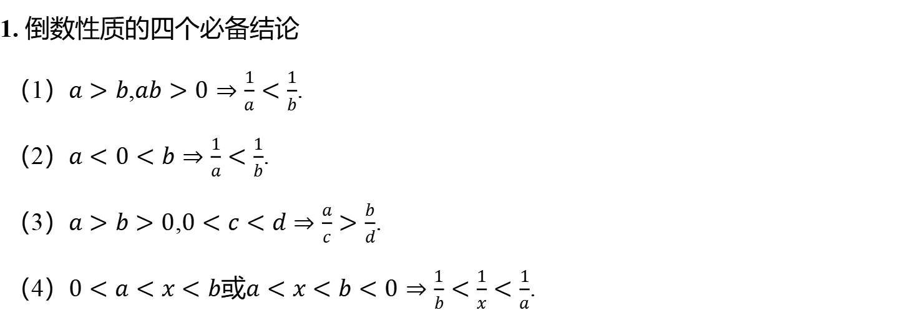
1. 倒数性质的四个必备结论
（1）$a>b$,$\left.ab>0⇒\frac{1}{a}<\frac{1}{b}\right.$ .
（2）$\left.a<0<b⇒\frac{1}{a}<\frac{1}{b}\right.$ .
（3）$a>b>0$,$\left.0<c<d⇒\frac{a}{c}>\frac{b}{d}\right.$ .
（4）$0<a<x<b$或$\left.a<x<b<0⇒\frac{1}{b}<\frac{1}{x}<\frac{1}{a}\right.$ .

Slide 10
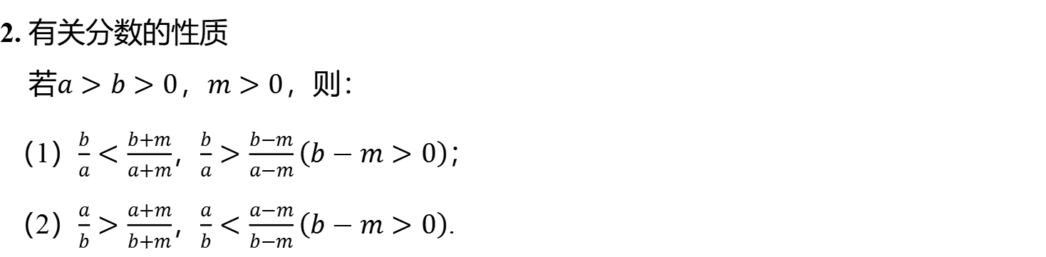
2. 有关分数的性质
若$a>b>0$，$m>0$ ，则：
（1）$\frac{b}{a}<\frac{b+m}{a+m}$，$\frac{b}{a}>\frac{b−m}{a−m}\left(b−m>0\right)$ ；
（2）$\frac{a}{b}>\frac{a+m}{b+m}$，$\frac{a}{b}<\frac{a−m}{b−m}\left(b−m>0\right)$ .

Slide 11

题组1 走出误区
1. 判一判.（对的打“√”，错的打“×”）
（1）$\left.a>b⇒ac^{3}>bc^{3}\right.$ .( )
×
（2）$\left.a=b⇔ac=bc\right.$ .( )
×
（3）$\left.\frac{a}{b}>1⇔a>b\right.$ .( )
×
（4）若$a>b>0$,$m>0$,则$\frac{b}{a}<\frac{b+m}{a+m}$ .( )
√

Slide 12
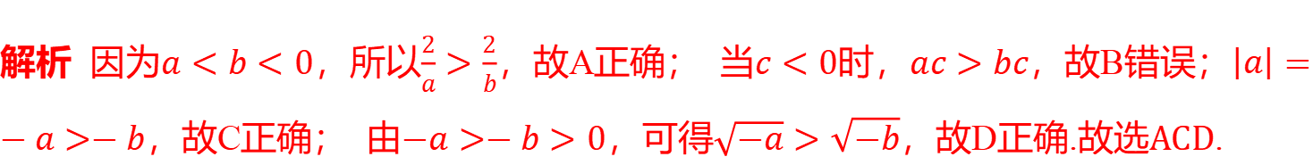
2.（多选题）（易错题）设$a<b<0$ ，则下列不等式中正确的是( ) .
ACD
A.$\frac{2}{a}>\frac{2}{b}$ B.$ac<bc$ C.$\left|a\right|>−b$ D.$\sqrt{−a}>\sqrt{−b}$
【易错点】忽视字母的取值范围致误.
解析 因为$a<b<0$，所以$\frac{2}{a}>\frac{2}{b}$，故A正确； 当$c<0$时，$ac>bc$，故B错误；$\left|a\right|=−a>−b$，故C正确； 由$−a>−b>0$，可得$\sqrt{−a}>\sqrt{−b}$，故D正确.故选$ACD$ .

Slide 13
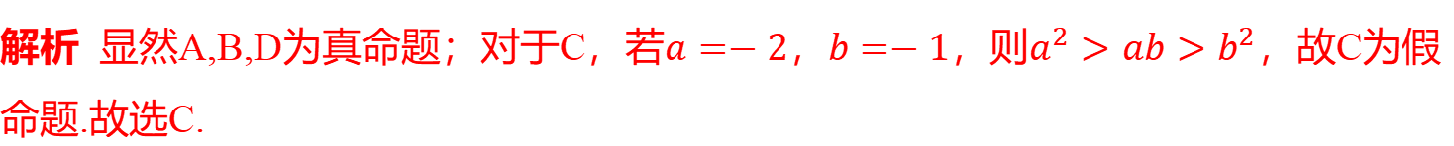
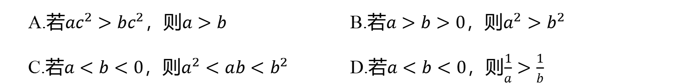
题组2 走进教材
3.（人教A版必修$①P43⋅T8$ 改编）下列命题为假命题的是( ) .
C
A.若$ac^{2}>bc^{2}$，则$a>b$ B.若$a>b>0$，则$a^{2}>b^{2}$
C.若$a<b<0$，则$a^{2}<ab<b^{2}$ D.若$a<b<0$，则$\frac{1}{a}>\frac{1}{b}$
解析 显然A,B,D为真命题；对于C，若$a=−2$，$b=−1$，则$a^{2}>ab>b^{2}$ ，故C为假命题.故选C.

Slide 14
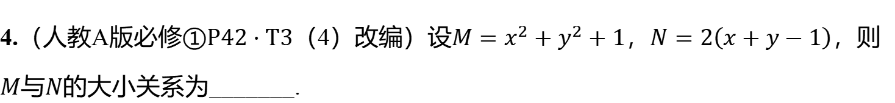
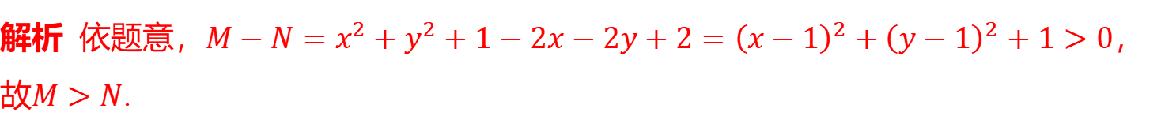

4.（人教A版必修$①P42⋅T3$（4）改编）设$M=x^{2}+y^{2}+1$，$N=2\left(x+y−1\right)$，则$M$与$N$ 的大小关系为_______.
$M>N$
解析 依题意，$M−N=x^{2}+y^{2}+1−2x−2y+2={\left(x−1\right)}^{2}+{\left(y−1\right)}^{2}+1>0$，故$M>N$ .

Slide 15
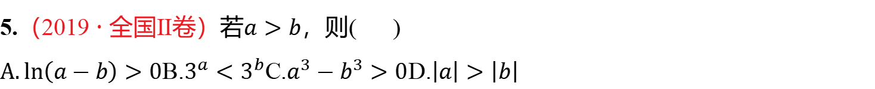
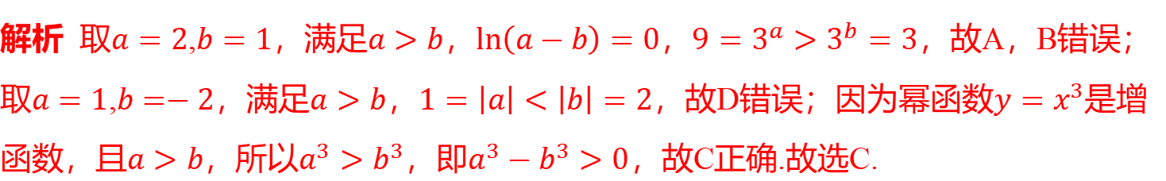
题组3 走向高考
5.（2019 · 全国Ⅱ卷）若$a>b$ ，则( )
$A.ln\left(a−b\right)>0$B.$3^{a}<3^{b}$C.$a^{3}−b^{3}>0$D.$\left|a\right|>\left|b\right|$
C
解析 取$a=2$,$b=1$，满足$a>b$，$ln\left(a−b\right)=0$，$9=3^{a}>3^{b}=3$，故A，B错误；取$a=1$,$b=−2$，满足$a>b$，$1=\left|a\right|<\left|b\right|=2$，故D错误；因为幂函数$y=x^{3}$是增函数，且$a>b$，所以$a^{3}>b^{3}$，即$a^{3}−b^{3}>0$ ，故C正确.故选C.

Slide 16
考点聚焦·突破

Slide 17
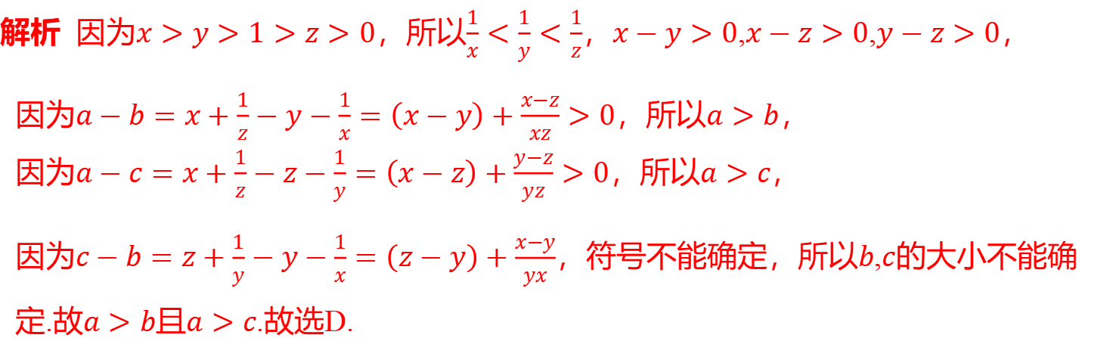
考点一 比较两个数（式）的大小［自主练透］
1. 已知$x>y>1>z>0$,$a=\frac{1+xz}{z}$,$b=\frac{1+xy}{x}$,$c=\frac{1+yz}{y}$ ，则( ) .
D
A.$a>c>b$ B.$b>c$且$a>c$ C.$b>c>a$ D.$a>b$且$a>c$
解析 因为$x>y>1>z>0$，所以$\frac{1}{x}<\frac{1}{y}<\frac{1}{z}$，$x−y>0$,$x−z>0$,$y−z>0$ ，
因为$a−b=x+\frac{1}{z}−y−\frac{1}{x}=\left(x−y\right)+\frac{x−z}{xz}>0$，所以$a>b$ ，
因为$a−c=x+\frac{1}{z}−z−\frac{1}{y}=\left(x−z\right)+\frac{y−z}{yz}>0$，所以$a>c$ ，
因为$c−b=z+\frac{1}{y}−y−\frac{1}{x}=\left(z−y\right)+\frac{x−y}{yx}$，符号不能确定，所以$b$,$c$ 的大小不能确
定.故$a>b$且$a>c$ .故选D.

Slide 18
2. 已知$c>1$，且$x=\sqrt{c+1}−\sqrt{c}$,$y=\sqrt{c}−\sqrt{c−1}$，则$x$,$y$ 之间的大小关系是( ) .
C
A.$x>y$ B.$x=y$
C.$x<y$ D.$x$,$y$的关系随$c$ 而定
解析 由题意易知$x$,$y>0$，因为$\frac{x}{y}=\frac{\sqrt{c+1}−\sqrt{c}}{\sqrt{c}−\sqrt{c−1}}=\frac{\frac{1}{\sqrt{c+1}+\sqrt{c}}}{\frac{1}{\sqrt{c}+\sqrt{c−1}}}=\frac{\sqrt{c}+\sqrt{c−1}}{\sqrt{c+1}+\sqrt{c}}<1$，所以$x<y$ .故选C.

Slide 19
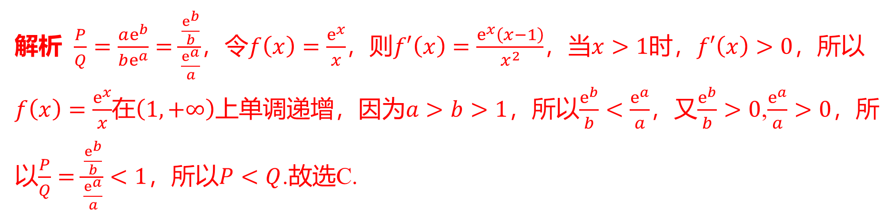
3. 若$a>b>1$，$P=ae^{b}$，$Q=be^{a}$，则$P$,$Q$ 的大小关系是( ) .
C
A.$P>Q$ B.$P=Q$ C.$P<Q$ D.不能确定
解析 $\frac{P}{Q}=\frac{ae^{b}}{be^{a}}=\frac{\frac{e^{b}}{b}}{\frac{e^{a}}{a}}$，令$f\left(x\right)=\frac{e^{x}}{x}$，则$f′\left(x\right)=\frac{e^{x}\left(x−1\right)}{x^{2}}$，当$x>1$时，$f′\left(x\right)>0$，所以
$f\left(x\right)=\frac{e^{x}}{x}$在$\left(1,+∞\right)$上单调递增，因为$a>b>1$，所以$\frac{e^{b}}{b}<\frac{e^{a}}{a}$，又$\frac{e^{b}}{b}>0$,$\frac{e^{a}}{a}>0$，所以$\frac{P}{Q}=\frac{\frac{e^{b}}{b}}{\frac{e^{a}}{a}}<1$，所以$P<Q$ .故选C.

Slide 20

比较两个数（式）大小的三种方法
1. 作差法：①作差；②变形；③定号；④得出结论.
2. 作商法：①作商；②变形；③判断商与1的大小关系；④得出结论.
3. 构造函数法：①观察式子；②构造函数；③利用单调性比较大小；④得出结论.

Slide 21
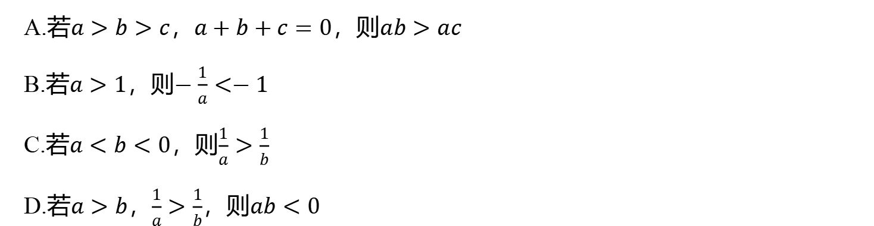
考点二 不等式的基本性质［自主练透］
1. 对于实数$a$，$b$，$c$ ，下列说法错误的是( ) .
B
A.若$a>b>c$，$a+b+c=0$，则$ab>ac$
B.若$a>1$，则$−\frac{1}{a}<−1$
C.若$a<b<0$，则$\frac{1}{a}>\frac{1}{b}$
D.若$a>b$，$\frac{1}{a}>\frac{1}{b}$，则$ab<0$

Slide 22
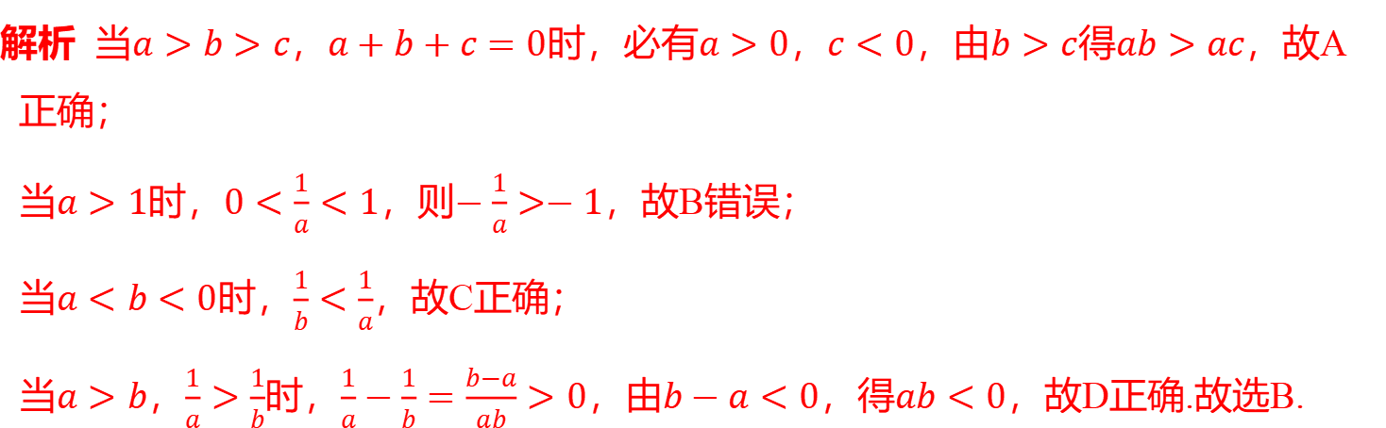
解析 当$a>b>c$，$a+b+c=0$时，必有$a>0$，$c<0$，由$b>c$得$ab>ac$ ，故A
正确；
当$a>1$时，$0<\frac{1}{a}<1$，则$−\frac{1}{a}>−1$ ，故B错误；
当$a<b<0$时，$\frac{1}{b}<\frac{1}{a}$ ，故C正确；
当$a>b$，$\frac{1}{a}>\frac{1}{b}$时，$\frac{1}{a}−\frac{1}{b}=\frac{b−a}{ab}>0$，由$b−a<0$，得$ab<0$ ，故D正确.故选B.

Slide 23
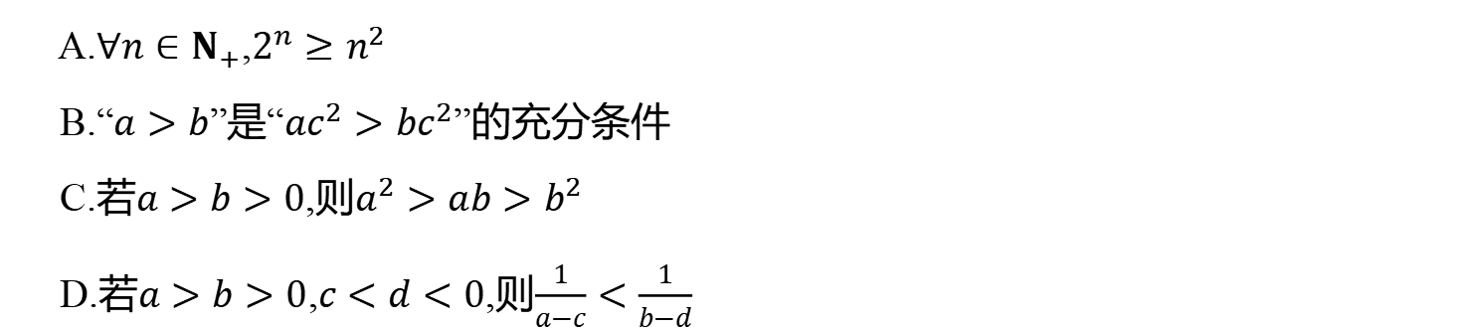
2.（多选题）（2024 · 南京统考）下列命题为真命题的是( ) .
CD
A.$∀n∈N_{+}$,$2^{n}≥n^{2}$
B.“$a>b$”是“$ac^{2}>bc^{2}$ ”的充分条件
C.若$a>b>0$,则$a^{2}>ab>b^{2}$
D.若$a>b>0$,$c<d<0$,则$\frac{1}{a−c}<\frac{1}{b−d}$

Slide 24
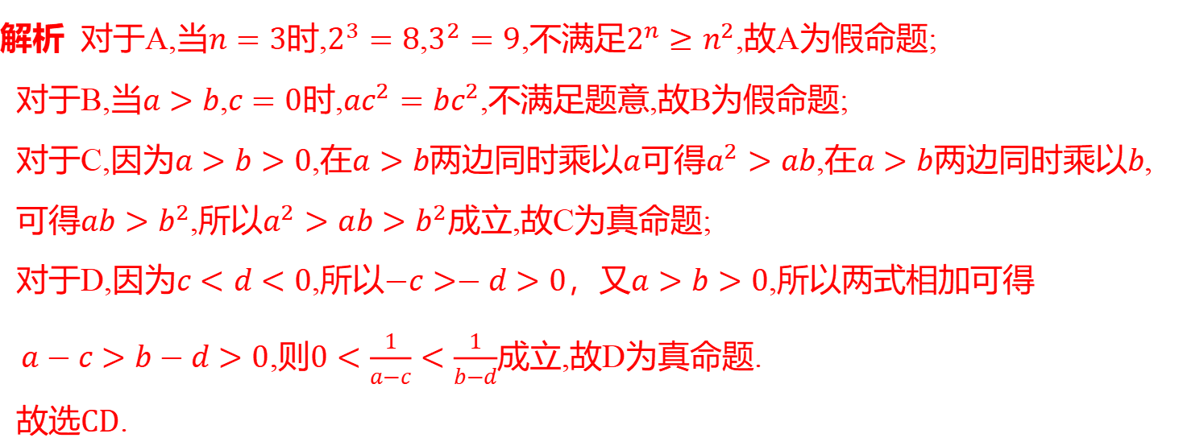
解析 对于A,当$n=3$时,$2^{3}=8$,$3^{2}=9$,不满足$2^{n}≥n^{2}$ ,故A为假命题;
对于B,当$a>b$,$c=0$时,$ac^{2}=bc^{2}$ ,不满足题意,故B为假命题;
对于C,因为$a>b>0$,在$a>b$两边同时乘以$a$可得$a^{2}>ab$,在$a>b$两边同时乘以$b$ ,
可得$ab>b^{2}$,所以$a^{2}>ab>b^{2}$ 成立,故C为真命题;
对于D,因为$c<d<0$,所以$−c>−d>0$，又$a>b>0$ ,所以两式相加可得
$a−c>b−d>0$,则$0<\frac{1}{a−c}<\frac{1}{b−d}$ 成立,故D为真命题.
故选$CD$ .

Slide 25
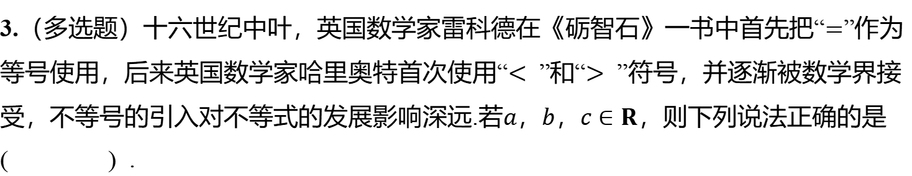
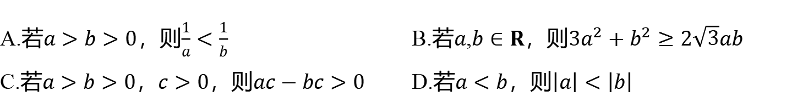
3.（多选题）十六世纪中叶，英国数学家雷科德在《砺智石》一书中首先把“$=$”作为等号使用，后来英国数学家哈里奥特首次使用“$<$ ”和“$>$ ”符号，并逐渐被数学界接受，不等号的引入对不等式的发展影响深远.若$a$，$b$，$c∈R$ ，则下列说法正确的是
( ) .
ABC
A.若$a>b>0$，则$\frac{1}{a}<\frac{1}{b}$ B.若$a$,$b∈R$，则$3a^{2}+b^{2}≥2\sqrt{3}ab$
C.若$a>b>0$，$c>0$，则$ac−bc>0$ D.若$a<b$，则$\left|a\right|<\left|b\right|$

Slide 26
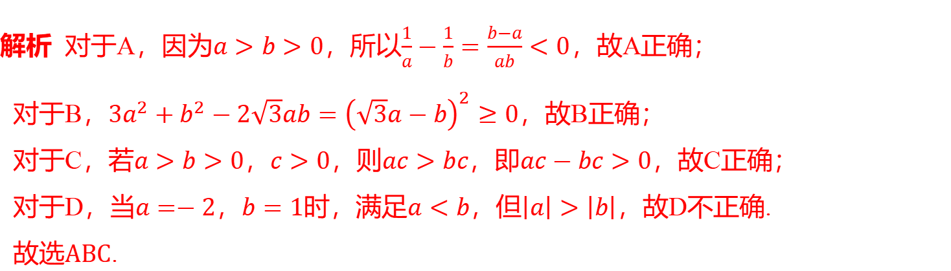
解析 对于A，因为$a>b>0$，所以$\frac{1}{a}−\frac{1}{b}=\frac{b−a}{ab}<0$ ，故A正确；
对于B，$3a^{2}+b^{2}−2\sqrt{3}ab={\left(\sqrt{3}a−b\right)}^{2}≥0$ ，故B正确；
对于C，若$a>b>0$，$c>0$，则$ac>bc$，即$ac−bc>0$ ，故C正确；
对于D，当$a=−2$，$b=1$时，满足$a<b$，但$\left|a\right|>\left|b\right|$ ，故D不正确.
故选$ABC$ .

Slide 27
判断不等式成立的三种方法
1. 利用不等式的性质逐个验证.
2. 在选择题中，可利用特殊值排除错误选项.
3. 利用函数的单调性.当直接利用不等式的性质不能比较大小时，可以利用幂函数、
指数函数、对数函数的单调性进行判断.

Slide 28
考点三 不等式性质的综合应用［师生共研］
典例 （2024 · 大庆校考）已知$1≤a≤4$，$−1≤b≤2$，则$3a−b$ 的取值范围是
( ) .
D
A.$[−13,1]$ B.$[−1,8]$ C.$[−1,13]$ D.$[1,13]$
解析 因为$1≤a≤4$，$−1≤b≤2$，所以$−2≤−b≤1$，$3≤3a≤12$，所以$1≤3a−b≤13$ .故选D.

Slide 29
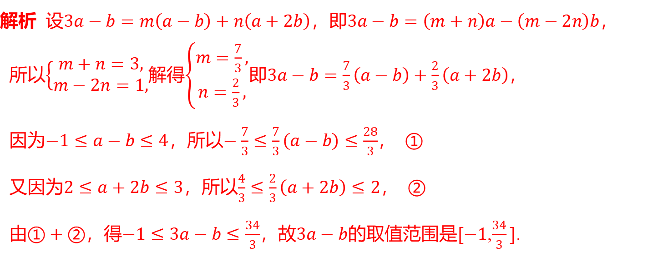

变式设问1 若将本例中的条件“$1≤a≤4$，$−1≤b≤2$”改为“$−1≤a−b≤4$,$2≤a+2b≤3$”，则$3a−b$ 的取值范围是________.
$[−1,\frac{34}{3}]$
解析 设$3a−b=m\left(a−b\right)+n\left(a+2b\right)$，即$3a−b=\left(m+n\right)a−\left(m−2n\right)b$ ，
所以$\left\{\begin{aligned}&m+n=3, \\ &m−2n=1,\end{aligned}\right.$解得$\left\{\begin{aligned}&m=\frac{7}{3}, \\ &n=\frac{2}{3},\end{aligned}\right.$即$3a−b=\frac{7}{3}\left(a−b\right)+\frac{2}{3}\left(a+2b\right)$ ，
因为$−1≤a−b≤4$，所以$−\frac{7}{3}≤\frac{7}{3}\left(a−b\right)≤\frac{28}{3}$ ， ①
又因为$2≤a+2b≤3$，所以$\frac{4}{3}≤\frac{2}{3}\left(a+2b\right)≤2$ ， ②
由$①+②$，得$−1≤3a−b≤\frac{34}{3}$，故$3a−b$的取值范围是$[−1$,$\frac{34}{3}]$ .

Slide 30
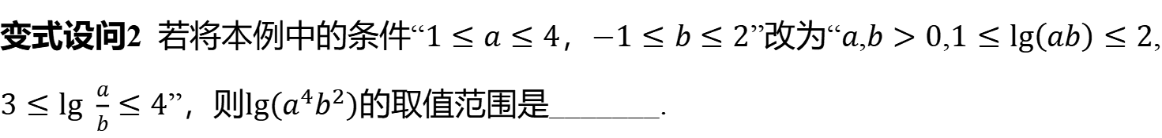
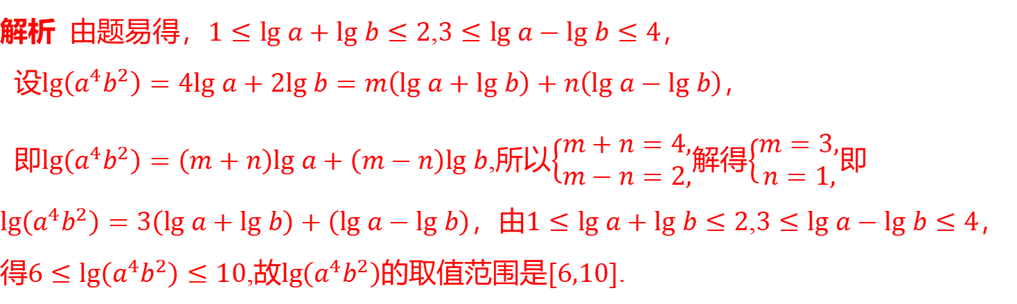

变式设问2 若将本例中的条件“$1≤a≤4$，$−1≤b≤2$”改为“$a$,$b>0$,$1≤lg\left(ab\right)≤2$,$3≤lg \frac{a}{b}≤4$”，则$lg\left(a^{4}b^{2}\right)$ 的取值范围是_______.
$[6,10]$
解析 由题易得，$1≤lg a+lg b≤2$,$3≤lg a−lg b≤4$ ，
设$lg\left(a^{4}b^{2}\right)=4lg a+2lg b=m\left(lg a+lg b\right)+n\left(lg a−lg b\right)$ ，
即$lg\left(a^{4}b^{2}\right)=\left(m+n\right)lg a+\left(m−n\right)lg b$,所以$\left\{\begin{aligned}&m+n=4, \\ &m−n=2,\end{aligned}\right.$解得$\left\{\begin{aligned}&m=3, \\ &n=1,\end{aligned}\right.$ 即
$lg\left(a^{4}b^{2}\right)=3\left(lg a+lg b\right)+\left(lg a−lg b\right)$，由$1≤lg a+lg b≤2$,$3≤lg a−lg b≤4$ ，
得$6≤lg\left(a^{4}b^{2}\right)≤10$,故$lg\left(a^{4}b^{2}\right)$的取值范围是$[6,10]$ .

Slide 31
利用不等式的性质求代数式的取值范围的两点注意
1. 必须严格运用不等式的基本性质.
2. 在多次运用不等式的性质时有可能扩大了变量的取值范围，解决的方法是先建立
所求范围的整体与已知范围的整体的等量关系，再通过“一次性”不等关系的运算求
解范围.

Slide 32

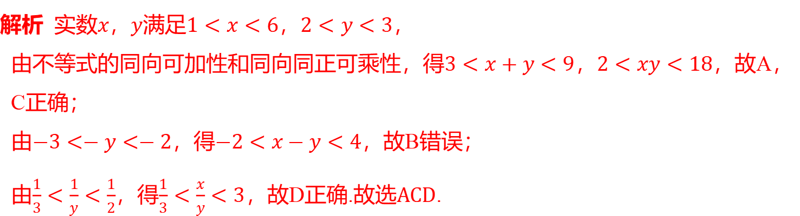
1.（多选题）（2024 · 嘉兴摸底）已知实数$x$，$y$满足$1<x<6$，$2<y<3$ ，则
( ) .
ACD
A.$3<x+y<9$ B.$−1<x−y<3$ C.$2<xy<18$ D.$\frac{1}{3}<\frac{x}{y}<3$
解析 实数$x$，$y$满足$1<x<6$，$2<y<3$ ，
由不等式的同向可加性和同向同正可乘性，得$3<x+y<9$，$2<xy<18$ ，故A，
C正确；
由$−3<−y<−2$，得$−2<x−y<4$ ，故B错误；
由$\frac{1}{3}<\frac{1}{y}<\frac{1}{2}$，得$\frac{1}{3}<\frac{x}{y}<3$，故D正确.故选$ACD$ .

Slide 33
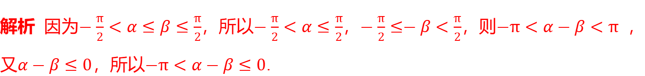

2. 若$α$ ，$β$ 满足$−\frac{π}{2}<α≤β≤\frac{π}{2}$，则$α−β$ 的取值范围是________.
$(−π,0]$
解析 因为$−\frac{π}{2}<α≤β≤\frac{π}{2}$，所以$−\frac{π}{2}<α≤\frac{π}{2}$，$−\frac{π}{2}≤−β<\frac{π}{2}$，则$−π<α−β<π$ ，又$α−β≤0$，所以$−π<α−β≤0$ .

